Slide 1
Innovaties binnen de diersector
Maxime van Straten
LES 1

Slide 2
LES 1
Vandaag
Leerdoelen
Wat is een innovatie
Soorten innovaties
Dier gerelateerde innovaties
Opdracht

Slide 3
Les 1
Leerdoelen
Je weet de definitie van een innovatie, en kan dit uitleggen aan een klasgenoot.
Je weet welke 4 soorten innovaties er zijn, en kan uitleggen wat die soorten inhouden.
Je hebt een duidelijk beeld van dier gerelateerde innovaties en kan uitzoeken wat deze innovatie inhoudt.

Slide 4
Les 1
‘’Innovatie’’
Het tot stand brengen van een nieuw product, dienst of proces.
Welke (dier) innovaties kennen jullie?

Slide 5
Les 1
Innovaties:
In de praktijk blijkt de definitie van innovatie niet zo eenduidig. Veel ondernemers denken bij innovatie nog steeds aan nieuwe uitvindingen, maar dat is niet terecht. Als je een product of proces verbetert, innoveer je al.

Slide 6
Les 1
Soorten innovaties
Strategische innovatie
Management innovatie
Technologie innovatie
Sociale innovatie

Slide 7
Les 1
Opdracht:
Zoek bij elke soort innovatie uit wat het is + voorbeeld
10 min

Slide 8
Les 1
Strategische innovatie
Management innovatie
Notes:
Strategische innovatie:
Bij strategische innovatie kijk je als ondernemer op een totaal nieuwe manier naar je externe omgeving, waardoor de structuur en de wijze van concurreren in je bedrijfstak fundamenteel wijzigt. Een goed voorbeeld hiervan is het computerbedrijf Dell, dat door zijn onconventionele businessmodel de totale bedrijfstak veranderde. Dell verkocht namelijk als eerste hardwareleverancier rechtstreeks aan de eindgebruiker, in plaats van via een distributie- en resellerkanaal
Management innovatie:
Innovatie kan ook heel goed op managementniveau plaatsvinden. Managementinnovatie is het vernieuwen van het managementmodel van een onderneming met de bedoeling om de organisatie te verbeteren

Slide 9
LICERIA & CO.
Technologie innovatie
Sociale innovatie
Notes:
Technologie innovatie:
Technologische innovatie is het type vernieuwing dat door de meeste mensen als innovatie wordt herkend. We maken hierbij grofweg onderscheid tussen productinnovatie en procesinnovatie. Zo is de Senseo een mooi voorbeeld van productinnovatie en valt het 3D-printen van producten onder procesinnovatie.
Sociale innovatie:
Daarmee bedoelen we het realiseren van nieuwe organisatievormen

Slide 10
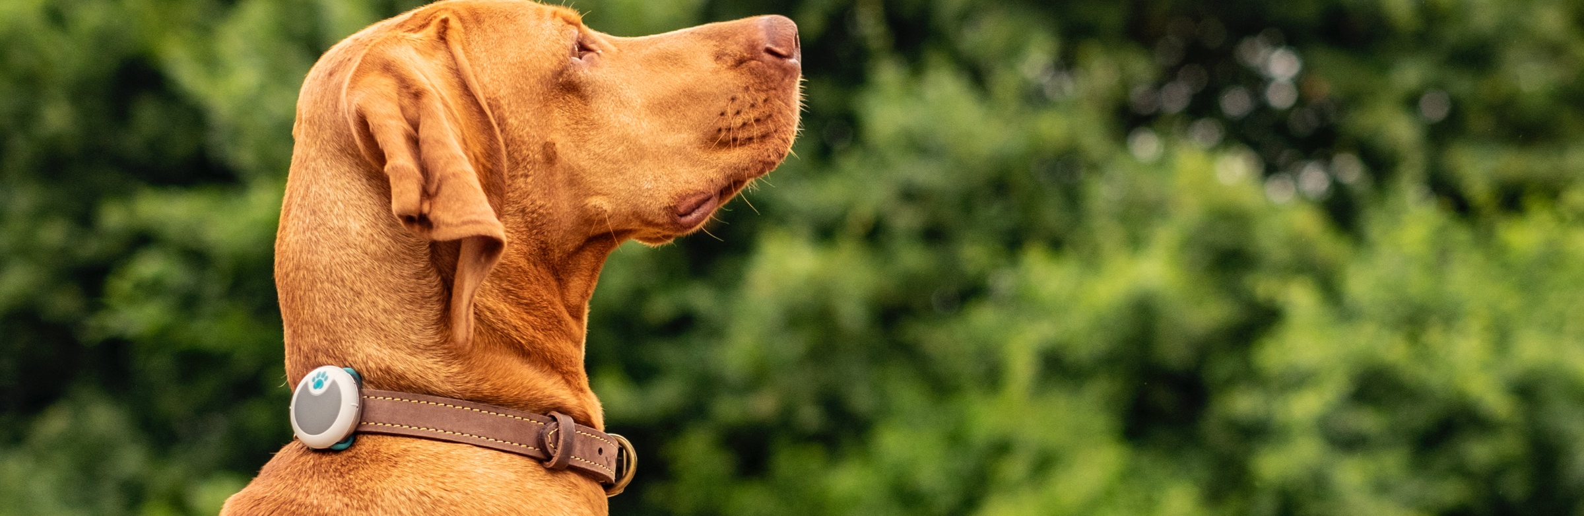
Les 1
Dier gerelateerde innovaties
Huisdierluiken
Waterbakken
Voerbakken
Halsbanden

Slide 11
Les 1
Opdracht
Te vinden in handleiding!
Opdracht 1: Maak een tweetal, waarmee jij je onderzoek gaat doen.
Opdracht 2: Op het bord zie je 4 verschillende innovaties staan, maak voor elke innovatie een kleine samenvatting . Hierbij komen de volgende zaken aan bod:
Hoe duurzaam is het product?
Hoe is het welzijn van het dier aan de hand van deze innovatie?
Wat zijn de voor en nadelen van deze innovatie?
Waarom zou je over deze innovatie wel of niet je onderzoek willen doen?

Slide 12
Dank voor de aandacht
Les 1

